Slide 1
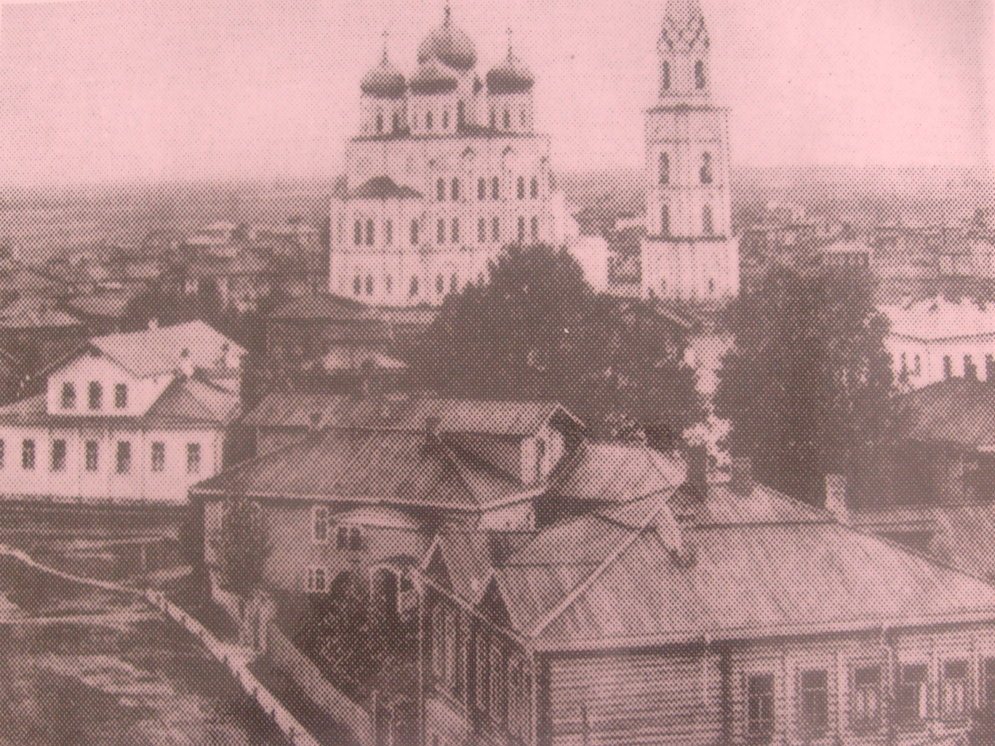
Проект «Усть – Сысольск. Страницы истории»
Подготовили: воспитатели старшей группы № 10
Шахова А.А.,
Попова Н.В.
2015г.

Slide 2
Вид проекта:
* по направленности – познавательно – творческий;
* по количеству участников - коллективный; * по контингенту участников – дети 5–6 – летнего возраста, воспитатели, родители воспитанников; * срок реализации – долгосрочный (4 недели).

Slide 3
Цель: Создание условий для обогащения знаний детей о родном городе, развитие познавательных, творческих способностей воспитанников, воспитание любви к родному городу.
Задачи:
Обогатить и закрепить знания детей о родном городе (историческое прошлое, достопримечательности города).
Воспитывать любовь, уважение и бережное отношение к своей малой родине.
Развивать связную речь детей посредством составления рассказов о родном городе.
Способствовать развитию партнёрских отношений между родителями и детским садом.

Slide 4
Прогнозируемый результат:
Узнавать исторические места по фотографиям, знать историческое название города.
Составлять связный рассказ с опорой на картины об Усть – Сысольске.
Знать названия нескольких улиц города (2-3).
Уважать историческое прошлое своего города и бережно относиться к достопримечательностям.

Slide 5
Актуальность
На современном этапе развития нашей страны большое внимание уделяют воспитанию патриотических чувств у подрастающего поколения. Закладывать основы нравственности, патриотизма воспитывать моральные ценности следует с самого раннего возраста, когда формируется характер отношение к миру и окружающим людям. Поэтому в дошкольном учреждении следует проводить целенаправленную работу по формированию у детей гражданских чувств, воспитывать любовь и уважение к своей семье, городу, стране.

Slide 6
План реализации проекта
I.Подготовительный этап.
Изучение методической литературы по истории возникновения города.
Анкетирование родителей «Воспитываем любовь к своему родному городу».
Разработка проекта.
Составление плана работы с родителями.

Slide 7
II.Основной этап. Работа с детьми.
Непосредственно – образовательная деятельность:
Образовательная область «Познание». «На берегу реки Сысолы».
Цель: познакомить детей с внешним обликом некоторых улиц старого города, объяснить название города – Усть Сысольск.
«Ознакомление детей с деревянными домами горожан»
Цель: конкретизировать представления о старом городе, о типичных жилых домах горожан деревянного исполнения, c хозяйственными постройками коми, с их строением и назначением.
Образовательная область «Коммуникация». «Мой любимый город»
Цель: обобщить и конкретизировать представление о прошлом города.
Развивать умение связно и последовательно рассказывать о прошлом города с использованием схем.

Slide 8
Образовательная область «Художественное творчество».
«Конёк».
Цель: учить детей передавать пластичность формы в лепке, закрепить представления о значении и различных формах коньков.
«Гуляя по берегу реки Сысолы».
Цель: учить располагать предмет на листе с учётом их пропорций, развивать умение передавать в рисунке форму строения части дома.
«Деревянные дома в Усть – Сысольске».
Цель: учить передавать бревенчатые конструкции избы, развивать наблюдательность, эстетическое восприятие.

Slide 9
Изготовление макета «Двор горожанина» (изба, амбар, баня, колодец, конура из картона, бумаги, бросового материала).
Ознакомление с художественной литературой. Чтение и заучивание стихотворений по выбору: П.А.Образцов «Песня о Сыктывкаре», Альберт Ванеев «Ты, мой город родной», Валерий Вьюхин «Сыктывкар».
Рассматривание фотоальбома об Усть – Сысольске.
Экскурсия в Национальный музей.
Подбор в уголке по национально – региональному компоненту книг, фотографий об Усть – Сысольске.

Slide 10
Работа с родителями.
папка – передвижка «Знаете ли вы историю своего города»
выставка детских работ по данной теме.
Результат проекта.
Создание макета «Двор горожанина»
Коллективная работа детей «Гуляя по берегу реки Сысолы»
Выставка детских творческих работ «Конёк», «Деревянные дома в Усть – Сысольске».
Изготовление альбомов «Усть - Сысольск.Страницы истории», «Деревянное зодчество Коми».
Изготовление дидактических игр «Строим дом», «Подбери конёк», «Кубики с секретом».
Презентация итогов работы по проекту:
Выступление перед коллегами по защите проекта.

Slide 11
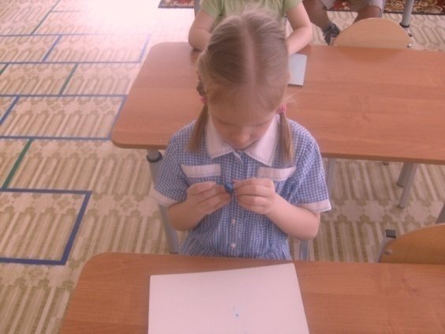
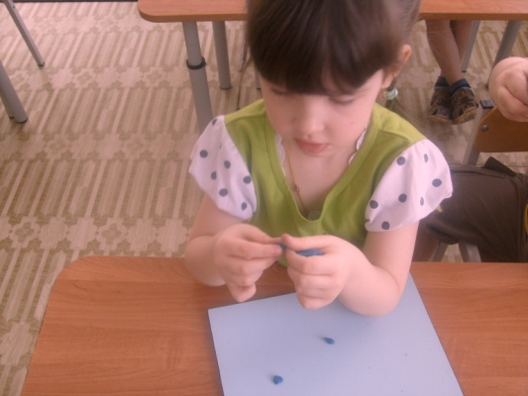
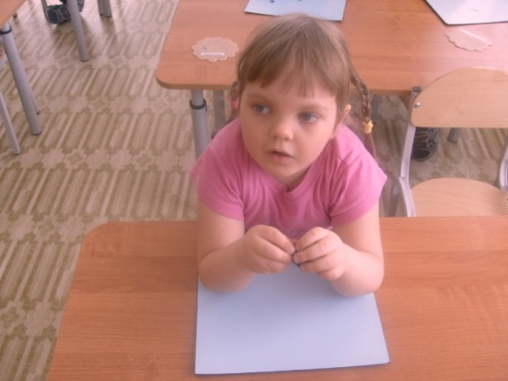
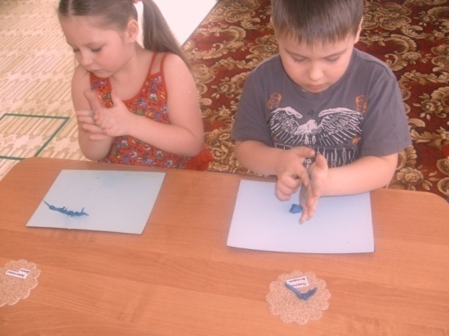
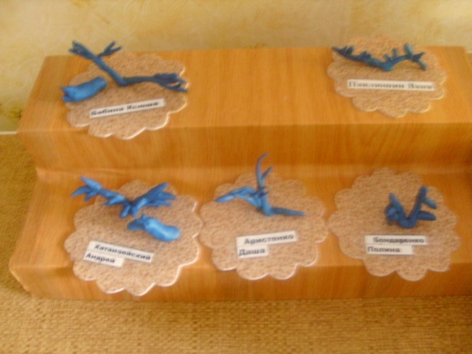
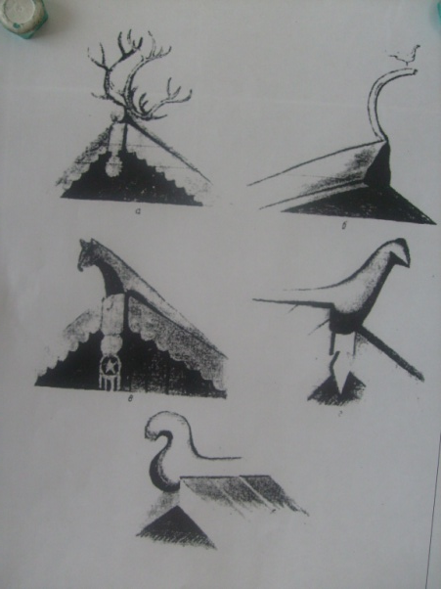
Образовательная область «Художественное творчество»
«Конёк»

Slide 12
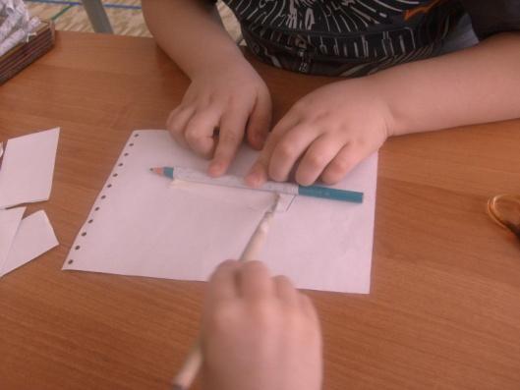
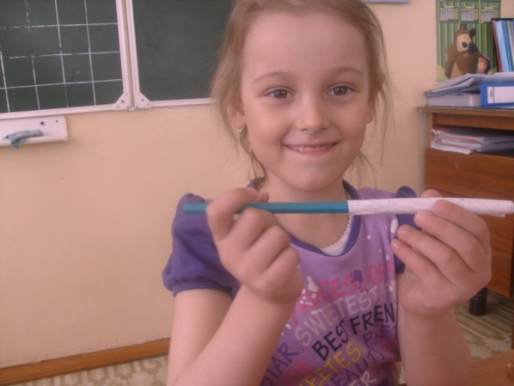
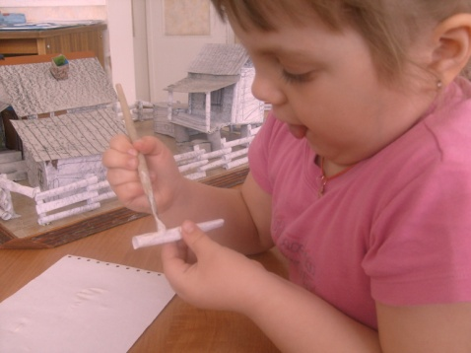
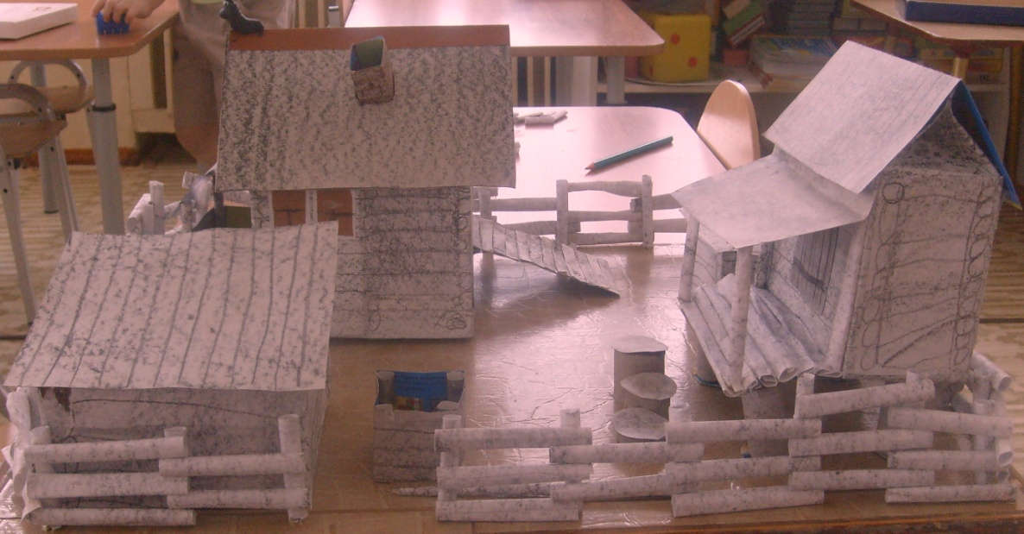
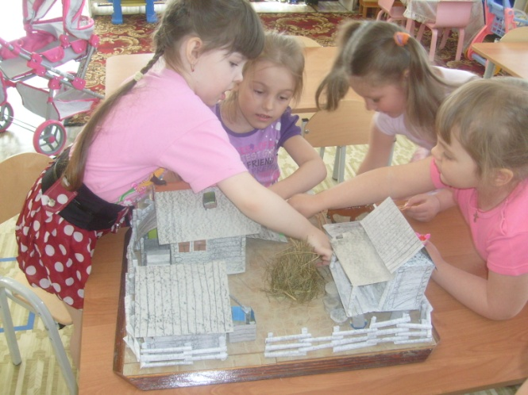
Макет «Двор горожанина»

Slide 13
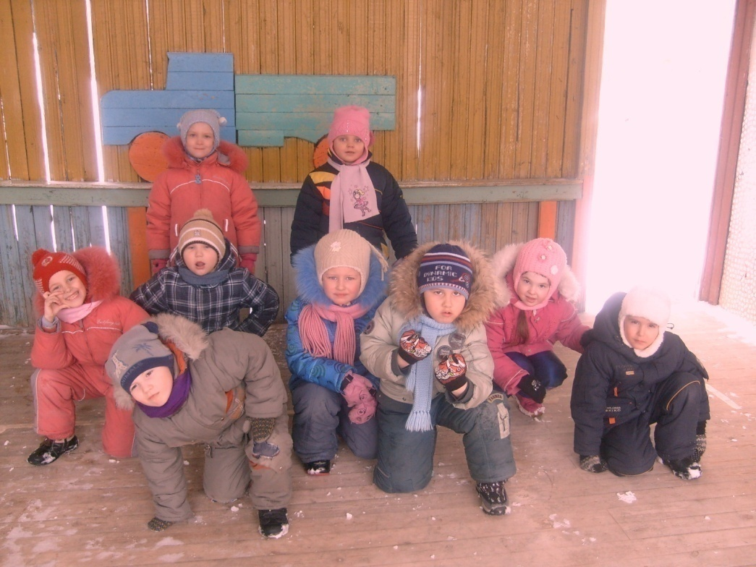
Спасибо за внимание!

